Slide 1
EF 与 Sql server 查询优化
王宏印 2016.7.23

Slide 2


为什么要优化？
这个问题其实很简单，当你的客户或者你自己无法忍受的时候就要考虑优化系统了。就拿我们Bigfoot项目来说，最少经历3轮的优化，后面会讲到这些优化的经验以供参考。
还有从自己所做系统可用性角度来讲，我们也应该优化我们的系统，使它能让你的客户满意让你自己满意。

Slide 3
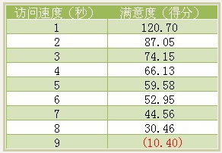
为什么要优化？
1-3秒区间时，满意度非常大；
4-6秒区间内，满意度趋向平稳；
7-9秒时，满意度迅速降低;
9秒时，满意度为0。
用户满意度的量化结果

Slide 4
怎么优化？
首先要确定慢在什么地方。是逻辑上的问题还是数据库查询上的问题？当然要问题所在，就要借助一些工具。最简单的就是Debug，通过对程序片段添加一些输出来确定运行间隔时间（Stopwatch等），还有就是通过SQL Server Profiler 来监控数据库查询的运行时间。
通过上述方法基本就能找到系统慢的根源所在，然后就是对症下药，逐一解决。

Slide 5
EF 哪些地方需要优化？
EF 程序通常初次运行比较慢。
执行复杂的查询比较慢。多表关联生成的语句比较脏，人看不懂，机器未必能看得懂。
执行复杂的聚合运算比较慢。
检查代码逻辑，尽可能减少数据库IO。
对于逻辑相对复杂的查询，要随时监控生成的Sql语句是否合理。

Slide 6
优化之一：优化初次加载
问题描述：第一次访问网站的时候很慢，后面再次打开页面很快，过了一段时间不访问页面然后再次打开页面又像第一次那样很慢。
程序启动慢的问题主要有以下两方面的原因：
1、站点更新后重新加载程序文件；
2、IIs程序池回收后也需要重新加载（程序池默认是按需触发运行的，没人访问它就不启动了），加载引用的dll程序文件和初始化程序池等等。

Slide 7
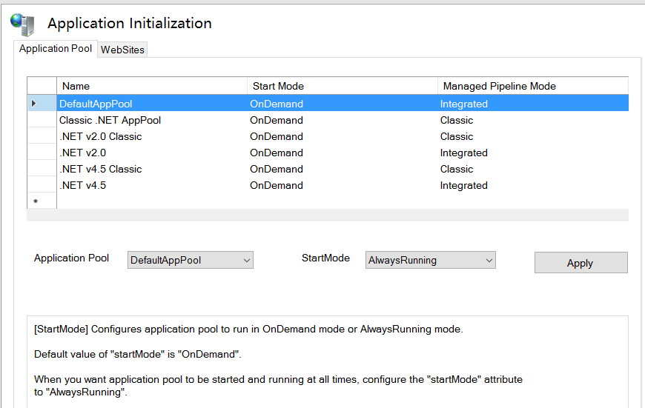
优化之一：优化初次加载
优化方案1：
安装Application Initialization；

Slide 8
优化之一：优化初次加载
优化方案2：
EF Pre-Generated Mapping Views（预生成映射视图）；通过工具生成MainModel.Views.cs文件，这种方法对于数据库关系比较复杂的Model效果比较明显。例如：EFPowerTools.vsix

Slide 9
优化之二：优化复杂的查询
优化方案：
首先是通过Profiler找出EF生成的运行时间较长的Sql语句。拷贝语句到SQL Server Stdio中，打开“Include Actual Execution Plan”选项，执行即可看到执行计划，通过执行计划也能找出慢的原因。有时是缺失索引，执行计划会有提示。但是更多的情况是生成的语句嵌套层次太多太复杂造成的。这通常会导致Sql Server 在执行语句时，使用不正确的或者有问题的执行计划。

Slide 10

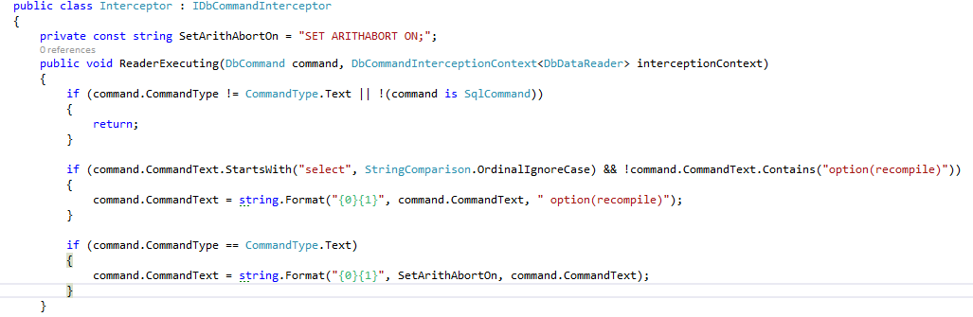
优化之二：优化复杂的查询
优化方案：
针对以上情况，我们可以通过程序让Sql Server 不采用执行计划来提高速度。

Slide 11

优化之二：优化复杂的查询
优化方案：
做了以上优化还慢怎么办？
请出我们的终极武器—写Sql Function 或者直接执行Sql 语句。
这能极大提高程序执行速度。

Slide 12
网上流行的一些优化方案
优化方案：
1、使用NoTracking；
2、使用CompiledQuery，不太实用，查询参数固定，也只能提高7%左右；
3、使用缓存。
http://www.cnblogs.com/mingyongcheng/p/3908597.html

Slide 13
其他优化方案
优化方案：
1、网站程序中采用DIV+CSS这种模式，不用Table；
2、压缩技术给文件减肥，整合CSS、JS文件减少HTTP请求次数；
3、减少图片大小和数量，控制图片的宽和高；
4、运用静态的HTML页面。

Slide 14
谢谢！

